Slide 1
关于《涵江区2025年水产品初加工和冷藏保鲜等设施设备项目实施 方案》的政策解读

Slide 2

一、背景依据
为做好2025年中央农业产业发展（渔业发展方向）补助资金项目实施工作，打造渔业全产业链，提升水产品加工仓储现代化水平，提高水产品加工率、流通率和副产品利用率，促进一二三产业融合发展。根据《福建省财政厅 福建省海洋与渔业局关于下达2025年中央农业产业发展资金（渔业发展方向）的通知》（闽财农指〔2025〕18号）要求，结合我区实际，制定具体实施方案。

Slide 3
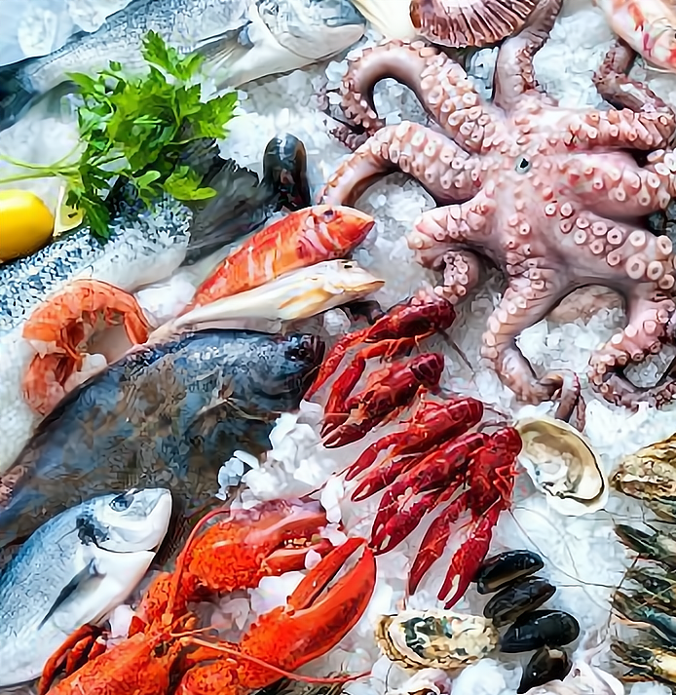
二、支持范围
《福建省财政厅 福建省海洋与渔业局关于下达2025年中央农业产业发展资金（渔业发展方向）的通知》（闽财农指〔2025〕18号）下达我区171万元，对2025年1月1日之后购置的水产品暂养净化、冷藏冷冻、生态环保等设施和原料处理分级分割、灭菌包装等水产品初加工和冷藏保鲜设施设备予以项目资金补助。

Slide 4
目录
三、主要内容
（一）补助对象
（二）补助标准
（三）项目管理

Slide 5
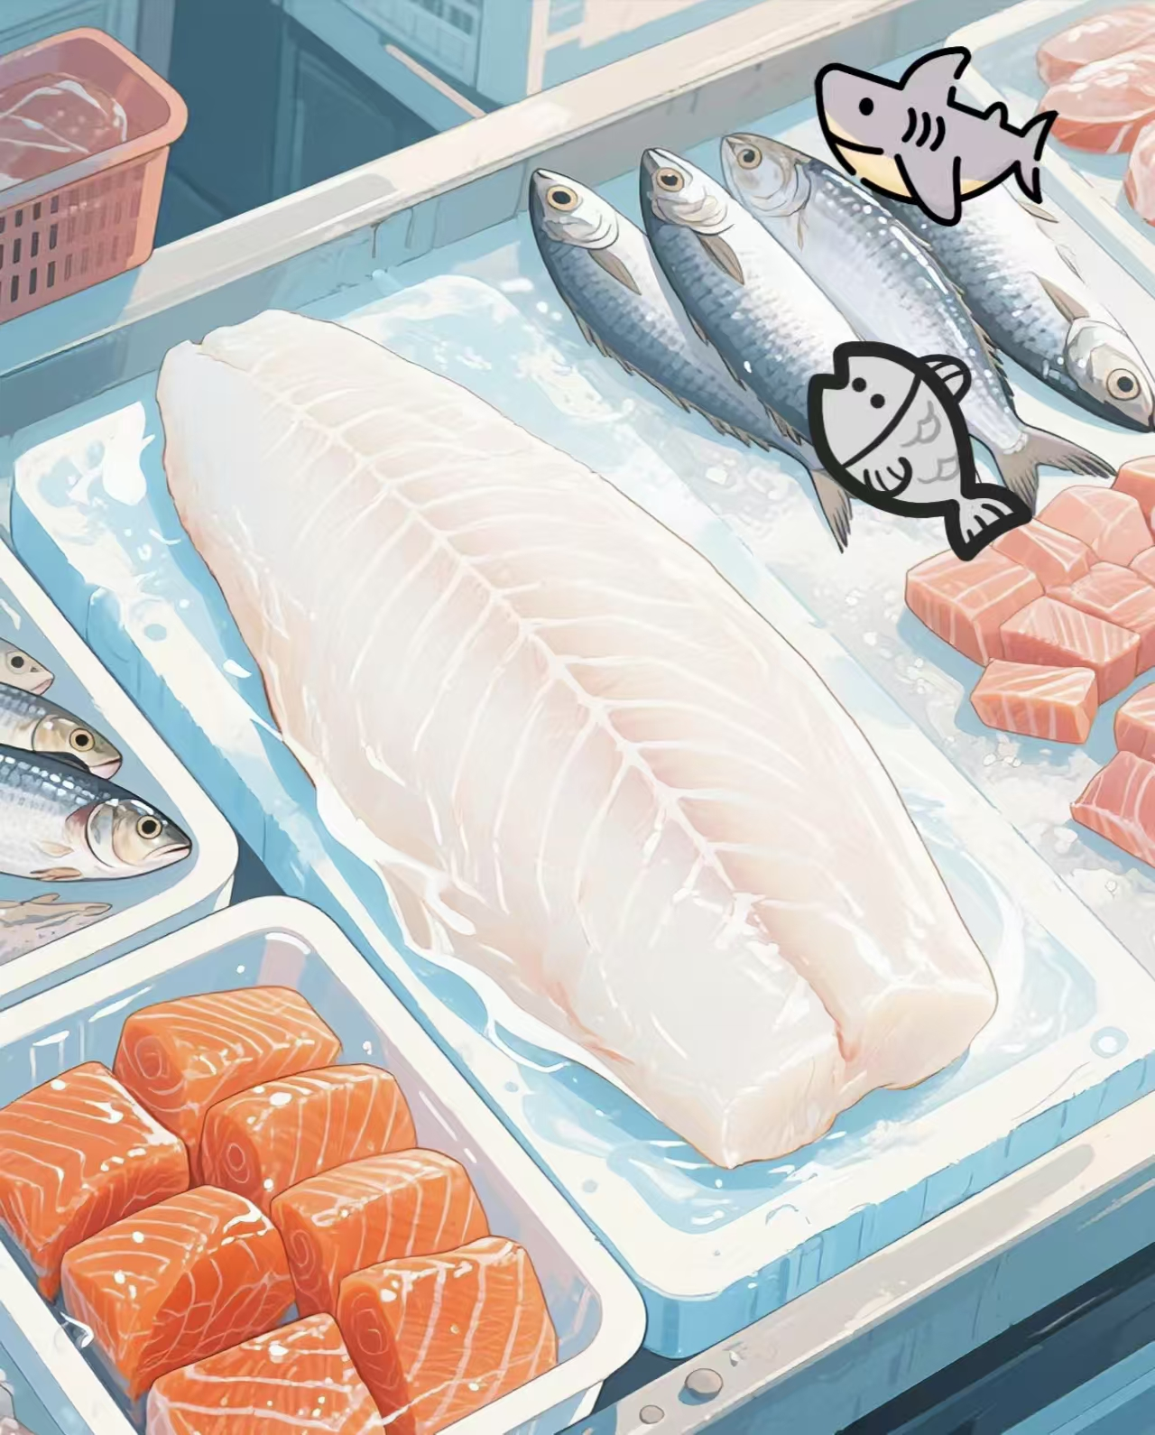
（一）补助对象
1.依法设立的具备水产品加工仓储能力的渔业企业等；
2.具有固定生产场所，已落实加工用地要求；
3.符合国家、地方农产品加工业管理有关法律法规要求，需在福建省食用水产品合格证/“一品一码”全程追溯系统登录注册，并将近两年来的生产记录及销售赋码填写完整。食品生产企业应持有《食品生产许可证》，产品质量符合国家食品安全标准，近三年未发生质量安全事件；

Slide 6
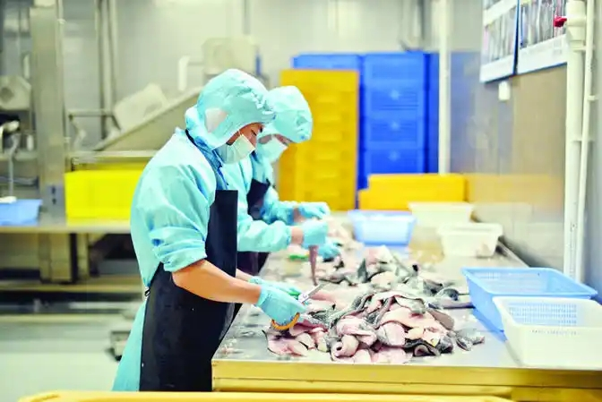
（一）补助对象
4.优先支持提升潜力大、建设条件成熟、带动能力强、科技含量高的项目建设，对主产区就地加工、大宗产品收储加工等给予重点支持。已享受农机购置补贴政策的或已获得上级财政支持的设施设备不得申报该项目。
5.申报单位须符合环保要求，纳税信用良好，近三年内没有违法违规行为。

Slide 7

（二）补助标准
项目单个设备补助不超过《水产品初加工和冷藏保鲜设备补助类型及标准》中各设备补助上限，且不超过设备购置价格的30%。

Slide 8

（三）项目管理
1、项目资金采取“先建后补”的拨付方式，项目资金管理办法根据《财政部 农业农村部关于印发〈渔业发展补助资金管理办法〉的通知》（财农〔2021〕24号）。
2、项目按照“申报-批复-验收-绩效”的流程管理，项目资金补助实行“先建后补”的方式使用，通过验收并经公示无异议后的项目由区自然资源局提出资金拨付方案送区财政局。

